Slide 1
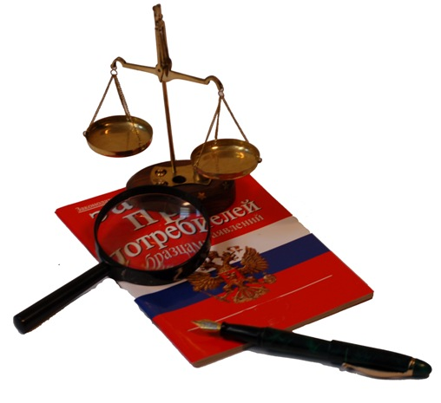
Потребитель и его права

Slide 2
Цели урока:
познакомиться с правовым статусом потребителя в РФ и с некоторыми положениями закона РФ «О защите прав потребителей».
формирование элементарных умений защиты своих прав в данной области.
формирование навыков самостоятельной работы с текстом Закона и применение своих знаний при решении практических задач.

Slide 3
Система законодательства по защите прав потребителей
Гражданский кодекс РФ
Закон «О защите прав потребителей»
Закон «О рекламе»
Закон «О сертификации»
Закон «О конкуренции и ограничении монополистической деятельности»

Slide 4
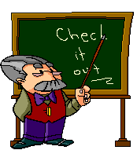
Потребитель
имеющий намерение заказать или приобрести товар
заказывающий, приобретающий товары
Гражданин
Использующий товары

Slide 5
Внимание!
Закон о защите прав потребителей не распространяется на граждан, которые приобретают товар с целью его использования в предпринимательской деятельности.

Slide 6
Работа с текстом Закона «О защите прав потребителей»
Задание: прочитать названные статьи, выделить и назвать право потребителя.
1 группа - ст. 4,25
2 группа - ст. 5,7
3 группа - ст. 8,9,10
4 группа - ст. 14,18,21

Slide 7
Права потребителя
Потребителю предоставлено право обменять в течение 14 дней с момента передачи непродовольственный товар надлежащего качества на аналогичный товар у того же продавца.

Slide 8
Права потребителя
Право на качество

Slide 9
Права потребителя
Право на качество
Право на безопасность

Slide 10
Права потребителя
Право на качество
Право на безопасность
Право на информацию

Slide 11
Права потребителя
Право на качество
Право на безопасность
Право на информацию
Право на возмещение причиненного ущерба

Slide 12
Способы защиты прав потребителей
гражданин может защитить права сам, не обращаясь в другие органы

Slide 13
Способы защиты прав потребителей
обращение потребителя в одну из зарегистрированных общественных организаций потребителей

Slide 14
Способы защиты прав потребителей
обращение потребителя за защитой к специальным государственным органам

Slide 15
Способы защиты прав потребителей
судебная защита прав потребителей. Защита прав потребителей осуществляется судом.

Slide 16
Какое право потребителя нарушено?
Иванов купил корейский телевизор, к которому приложена инструкция на корейском и английском языках.
В магазине вы приобрели платье, а когда пришли домой, увидели дырку на рукаве.
Вы купили банку сгущенного молока. Дома заметили, что товар просрочен.

Slide 17
Домашнее задание
Параграф 13, составить «Памятку потребителя».

Slide 18
Спасибо за работу на уроке!

